Slide 1
Slaap & Parkinson
25-5-2018
P. Canavar Bayram
Neuroloog

Slide 2
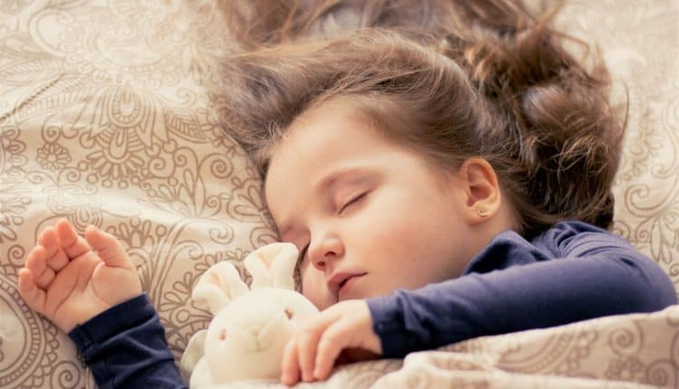
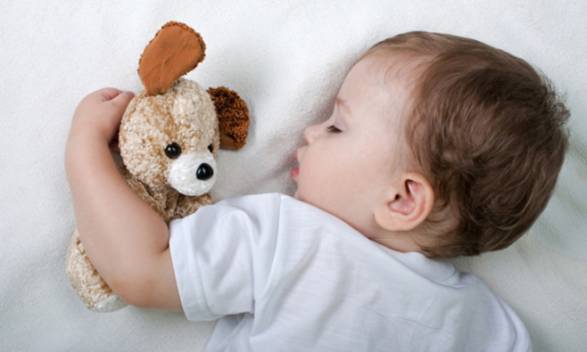
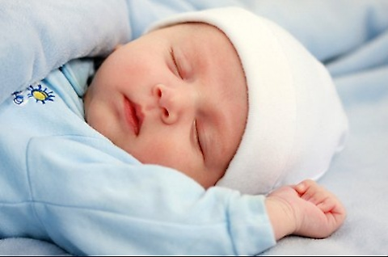
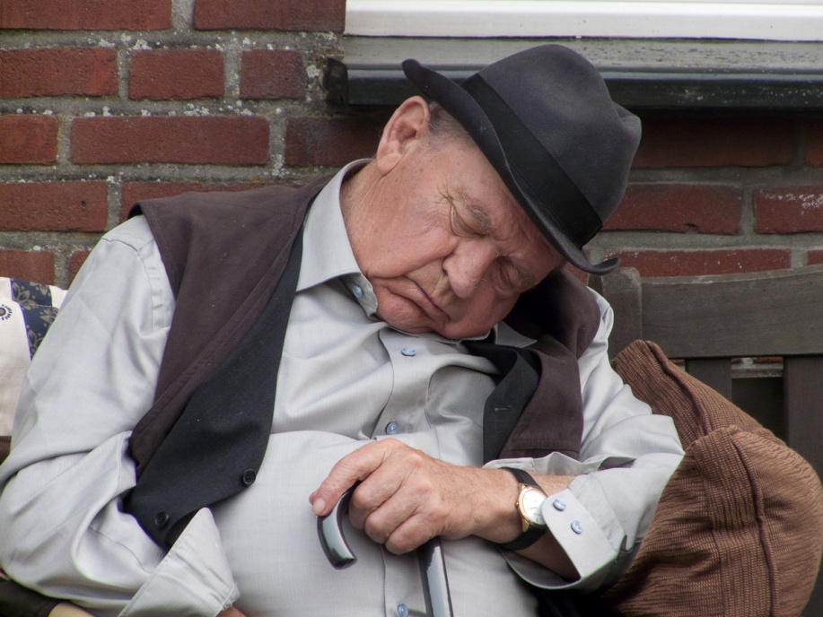
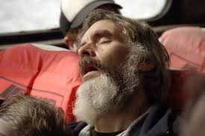
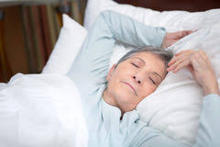
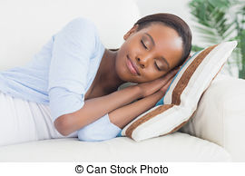
Slaap
Notes:
We slapen 1/3 deel van ons leven. 60 jaar, 20 jaar van zijn leven geslapen.

Slide 3
Wat is slaap?
Complex fenomeen
Bewustzijn is verminderd
Regulatie in de hersenstam

Slide 4
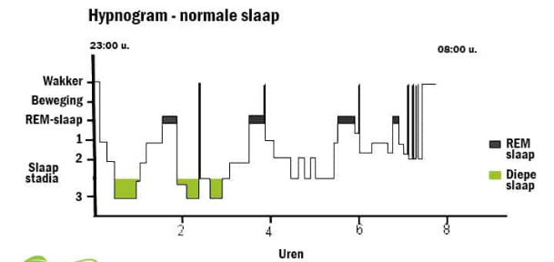
4 Slaapfasen
NREM1 (sluimerfase)
NREM2 (lichte slaap)
NREM3 (diepe slaap)
REM-slaap (droomslaap)
Notes:
Fase tussen wakker zijn en slapen. Oogbewegingen worden trager, de hersenactiviteit neemt af.
2. Je kunt wakker worden van omgevingsgeluid
3. Bij wakker worden desorientatie
4. Rapid eye movement, snelle oogbewegingen. Veel Hersenactiviteit. Spieren zijn ontspannen. Paradoxale slaap genoemd. Samen vormen ze een slaapcyclus. In een nacht doorlopen we gemiddeld 4-5 slaapstadia. Je ziet dat de diepe slaap met name in het begin van de nacht optreed en de droomslaap vaak meer wordt in de vroege ochtend. Ook zie je dat het normaal is om af en toe wakker te worden in de nacht.

Slide 5
Ziekte van Parkinson
Motore symptomen
Non-motore symptomen:
Slaapstoornissen hebben een negatieve invloed op kwaliteit van leven
Bij een juiste diagnose zijn slaapstoornissen goed te behandelen
Notes:
-Traagheid, stijfheid, trillen, gestoorde balans
-lage bloeddruk, diarree, obstipatie, geheugenstoornissen en slaapstoornissen.

Slide 6
Vrijwel alle slaapstoornissen kunnen voorkomen
Ook motore en niet motore verschijnselen kunnen slaap verstoren

Slide 7
Slaperigheid overdag bij ZvP
> 50 % valt overdag ongewild in slaap
Meestal tijdens rustige situaties
Slaperigheid vs. Vermoeidheid
Oorzaken:
Medicatie (dopamine-agonisten)
Gestoorden nachtslaap
Slijtage van slaapregulerende hersengebieden
Notes:
Televisiekijken, lezen, bijrijder in een auto
Tijdens actieve situaties, zoals tijdens een gesprek of een maaltijd (voelen dit dan niet aankomen)
Gebrek aan energie, futloosheid, lichamelijke vermoeidheid. Deze patienten vallen echter niet ongewild in slaap overdag. Vermoeidheid heeft een scala aan oorzaken, waaronder het ziekteproces zelf, comorbiditeit en depressie. Behandeling van een slaapstoornis hoeft hier niet voor te helpen. In de literatuur meerdere patienten met slaapaanvallen na starten van een dopamine-agonist.

Slide 8
Behandeling slaperigheid overdag
Indien mogelijk aanpassen dopaminerge medicatie
Verbeteren van de nachtslaap (indien afwijkend)
Stimulantia (modafinil, methylfenidaat)
Notes:
Als klachten persisteren of invloed hebben op het dagelijks functioneren
CI ongecontroleerde HT, cardiale aritmie. Offlabel gebruik. Niet geregistreerd. Kan niet bij iedereen gegeven worden.

Slide 9
Nachtelijke motore symptomen
Moeite met omdraaien in bed
Later in de nacht door uitwerken van medicatie
Pijnlijke verkrampingen (dystonie), waardoor te vroeg ontwaken
Notes:
Geen prettige slaaphouding. In de handen en voeten. Verstoorder van de slaap.

Slide 10
Behandeling nachtelijke motore symptomen
Langwerkende preparaten voor het slapen gaan ivm nachtelijke traagheid en stijfheid.
Continue dopaminerge stimulatie (rotigotine pleister, duodopa, apomorfine)
Fysiotherapeuten hulp bij bevorderen bedmobiliteit
Notes:
Vaak is verder verhogen van dopaminerge medicatie of verlagen hiervan geen optie. Augmentatie bij verhogen, bij verlagen ontstaan van motore symptomen.

Slide 11
Restless Legs syndroom (RLS) en Periodic Limb Movement Disorder (PLMD)
Komt meer voor bij de ZvP dan rest bevolking
Vaak ook door dopaminerge medicatie en duur van de ziekte.
Notes:
In rust optredende vervelend gevoel in de benen, soms ook in de armen die verminderen bij bewegen van het aangedane ledemaat.

Slide 12
Behandeling RLS en PLMD
Niet dopaminerge therapieën voor RLS en PLMD
Gabapentine
Opiaten

Slide 13
Video RLS
https://youtu.be/0NzbCugRUSM

Slide 14
REM sleep behaviour disorder (RBD)
Het uitleven van dromen
Scherp contrast tussen nachtelijke agressie en rustige aard overdag
Eerste symptoom (20%)
20-40%
Vaker bij lichte geheugenstoornissen
Notes:
REM slaap gedrag stoornis. Later in de ziekte ontstaan. Patient zelf weet van niets. Patienten met LBD en patienten met ook dementie is dit aantal hoger.

Slide 15
Video RBD
https://youtu.be/rFXYRQ9xPUA

Slide 16
Behandeling RBD
Clonazepam (rivotril)
Bijwerkingen
Melatonine (hoge doseringen)
Notes:
hoger valgevaar, toename van nycturie, toename van geheugenstoornissen

Slide 17
Slaapademhalingsstoornissen
OSAS
CSAS
Slaapgerelateerde Stridor (atypisch parkinsonisme)
Notes:
Prevalentie is zelfde als in de rest van de bevolking. Minder geassocieerd met snurken en BMI. Diagnostiek en behandeling is echter hetzelfde.
Stridor: dichtvallen van de larynx, inspiratoir dus bij de inademing, hoog frequent geluid, aanvullend diagnose voor MSA, Associatie met kortere overleving en dood.
OSAS: ochtend hoofdpijn, droge mond, snurken.

Slide 18
Video OSAS en Stridor
https://youtu.be/mjQdAf9cQBo
https://youtu.be/EMKxnyPs7K8

Slide 19
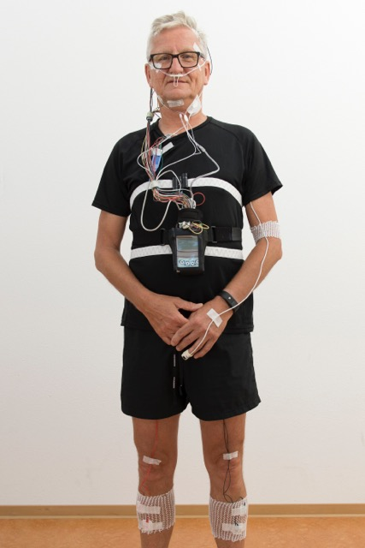
Diagnostiek ademhalingsstoornissen, PLMD en RBD.
PSG

Slide 20
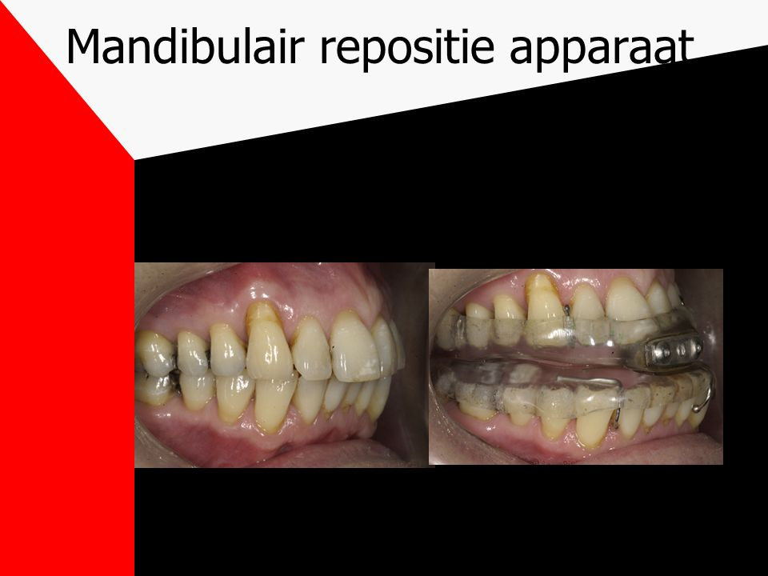
Behandeling slaapafhankelijke ademhalingsstoonissen
Beademingsapparatuur CPAP/BIPAP
Beugel (MRA)
KNO operatie
Notes:
Ademweg versperring door tongbasis

Slide 21
Andere oorzaken van insomnie
Stemmingsstoornissen
Nachtmerries
Hallucinaties
Toename geheugenstoornissen
‘s nachts wakker worden om te plassen
Nachtelijke pijn
Bijwerkingen van medicatie

Slide 22
Behandeling andere oorzaken insomnie
Verwijzing naar psychiater
Verwijzing naar uroloog

Slide 23
Notes:
Bijlage. Diverste slaapstoornissen kunnen ook tegelijkertijd voorkomen.

Slide 24
Conclusie
Slaapstoornissen komen veel voor
Negatieve invloed op kwaliteit van leven voor patient en partner
Herkennen en behandeling is belangrijk

Slide 25
Vragen ?

Slide 26
Referenties
Leerboek slaap en slaapstoornissen

